Slide 1
系统与杂项
7. 26
dottle

Slide 2
关于操作系统
我们通常使用的电脑系统为 Windows。
但 CCF 组织的测试中，标准系统为 NOI Linux。
https://www.noi.cn/gynoi/jsgz/2021-07-16/732450.shtml
可以在 Windows 系统中使用虚拟机运行 NOI Linux。

Slide 3
关于编程环境
在 Windows 上有很多方便的 IDE。
如果你对此没有深刻的了解，可以使用 dev C++。
在 NOI Linux 里推荐使用 VScode 编写代码，用指令编译运行。

Slide 4
关于编译命令
编译命令：g++ A.cpp –o A.exe
含义：编译 A.cpp 这个文件，生成 A.exe 这个程序。
编译选项（推荐全部使用）
-O2 ：开启 O2 优化
-Wall ：显示所有警告信息
-Wextra ：显示更多警告信息
同时，建议在 Dev C++ 中加入以下编译选项：
-std=c++14 ：修改编译器版本
-Wl,--stack=1000000000 ：扩大栈空间限制

Slide 5
关于警告
何时编译器会给出警告？
代码编写风格诡异。
未定义行为。

Slide 6
关于未定义行为
C++ 首先是一门语言，编译器只是根据语言规则编译代码的工具。
语言规则没有规定的情况，编译器会怎样解析代码是无法预测的。
常见的未定义行为：
a = (i++) + (++i)；
非 void 函数没有 return；
数组越界。
建议阅读：https://www.luogu.com.cn/article/ue93zsuy
未定义行为分为编译时与运行时的。
运行时的未定义行为可以用编译指令 -fsanitize=undefined 检测出来，但仅限 Linux。

Slide 7
关于 Linux
NOI Linux 中常用的指令：
cd Name ：进入文件夹
cd .. ：返回上一级
ls ：列出该目录下所有文件
pwd ：列出当前工作文件夹
Linux 下的后缀名更不重要。

Slide 8
小结
以上是介绍了信息学竞赛最基本的基本功，课堂能讲到的只能是很小一部分。需要在训练中有意识地学习，并且要熟练掌握。

Slide 9
关于 STL
以下数据结构应熟练掌握：
vector；
queue；
stack；
map；
set；
multiset。
下面是常用的函数。
empty | size | top | front | pop
push | push_back | erase | insert | begin
end | reserve | resize | lower_bound

Slide 10
关于迭代器
STL 里面有一个类似于指针的东西，名字叫迭代器。
迭代器有 5 种：
只读；
可写入；
单向移动；
双向移动；
随机访问。
我们通常用到后两种迭代器。map 与 set 的迭代器是双向移动迭代器，vector 的迭代器是随机访问迭代器。
对一个迭代器 it 的操作：
*it ：访问其指向的值；
it++ ：向 end 移动一次；
it-- ：向 begin 移动一次。

Slide 11
关于迭代器
map 和 set 的迭代器可以帮助我们写出一些功能。
依次遍历 map / set 的每个元素；
找到 set 中比一个元素大的若干个元素；
在 multiset 中删除一个元素。

Slide 12
关于离散化
“应当避免与核心无关的细节干扰我们思考。”
当我们只关心一组数据的相对大小时，例如二维数点问题中，我们就可以对数据离散化。记录每个数的排名，再记录每一个排名的数有多大。这样可以缩减数据规模。
for(int i=1;i<=n;i++)
cin >> a[i], b[i] = a[i];
sort(b + 1, b + 1 + n);
int m = unique( b + 1, b + 1 + n) - b;
for(int i=1;i<=n;i++)
a[i] = lower_bound(b + 1, b + 1 + m, a[i]) - b;
for(int i=1;i<=n;i++)
cout << a[i] << ' ';

Slide 13
关于离散化
“应当避免与核心无关的细节干扰我们思考。”
当我们只关心一组数据的相对大小时，例如二维数点问题中，我们就可以对数据离散化。记录每个数的排名，再记录每一个排名的数有多大。这样可以缩减数据规模。
for(int i=1;i<=n;i++)
cin >> a[i], b[i] = a[i];
sort(b + 1, b + 1 + n);
int m = unique( b + 1, b + 1 + n) - b;
for(int i=1;i<=n;i++)
a[i] = lower_bound(b + 1, b + 1 + m, a[i]) - b;
for(int i=1;i<=n;i++)
cout << a[i] << ' ';

Slide 14
题目分析
读题时需要做的
读题时可以试着联想，列一点东西：
题目类型与所用的模型：
例如：最短路，强连通，树上路径，最优化……
与题目有关的你所知的方法：
例如：树上路径 — 在 LCA 处统计
最大化平均值 — 二分判断
你发现的题目独有的性质。

Slide 15
题目分析
模型与方法
模型与方法的学习在于积累，但通常人们只会关注前者。
若不能学到解决问题的方法，便会陷入“只会模板，不会做题”的困境。
在作题目总结时要注意这一点。

Slide 16
题目分析
发现性质
另一个常见的训练失误是没有提升自己发现性质的能力。
例子：
甲乙两辆火车相向而行，其间有一条狗来回跑。问狗最后跑的路程。
一根木棍上有若干蚂蚁以同样的速度爬行，若蚂蚁碰到则会掉头走。问所有蚂蚁何时爬出棍子。
概括地说，上述的两个思想分别是转化视角与忽略无关信息。它们在各类组合计数问题中十分常用。

Slide 17
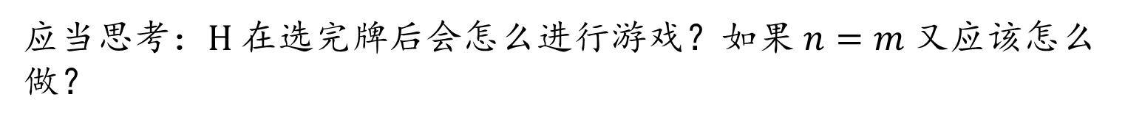
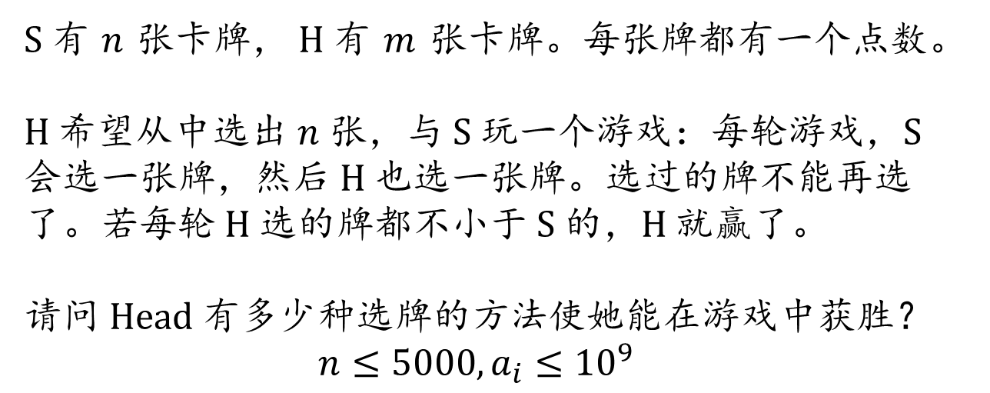
题目分析
发现性质
大鱼吃小鱼
S 有 $n$ 张卡牌， H 有 $m$ 张卡牌。每张牌都有一个点数。
H 希望从中选出 $n$ 张，与 S 玩一个游戏：每轮游戏，S 会选一张牌，然后 H 也选一张牌。选过的牌不能再选了。若每轮 H 选的牌都不小于 S 的，H 就赢了。
请问 Head 有多少种选牌的方法使她能在游戏中获胜？
$$n≤5000, a_{i}≤{10}^{9}$$
应当思考：H 在选完牌后会怎么进行游戏？如果 $n=m$ 又应该怎么做？

Slide 18
题目分析
发现性质
在处理问题时，可以尝试以下的方法：
在处理一个困难的问题时，先分析它的特例；
在处理一个陌生的问题时，先寻找它与已知问题的联系；
在顺利解决一个问题后，将其泛化从而为日后的解决问题做铺垫。

Slide 19
题目分析
找规律
在分析特例时，我们要学会找规律。
以下数列有什么规律？试着填空吧！
1，2，3，5，8，？；
1，2，4，8，16，？；
1，3，6，11，19，？；
88，64，24，？；
06，68，88，？，98；
1，4，10，21，40。

Slide 20
题目分析
找规律
在分析特例时，我们要学会找规律。
以下数列有什么规律？
1，2，3，5，8，？；
1，2，4，8，16，？；
1，3，6，11，19，？；
88，64，24，？；
06，68，88，？，98；
1，4，10，21，40。

Slide 21
题目分析
找规律
打表可以帮助我们尝试找出规律。
但不应该用少数几项强行拟合出规律。
观察表中的等差、等比数列。若存在，则考虑差分或求一下商。
观察一个数是否等于他相邻若干项的和，或者观察其减去相邻的几项后是否有规律。
观察表内所有元素的大小范围。
尝试对表内每个数分解质因数，观察其规律。
尝试对数列作差分或前缀和，或是观察其与下标的联系。
对于一些最优化类问题，可以把所有的情况打下来，看一看有没有具有代表性的情况。

Slide 22
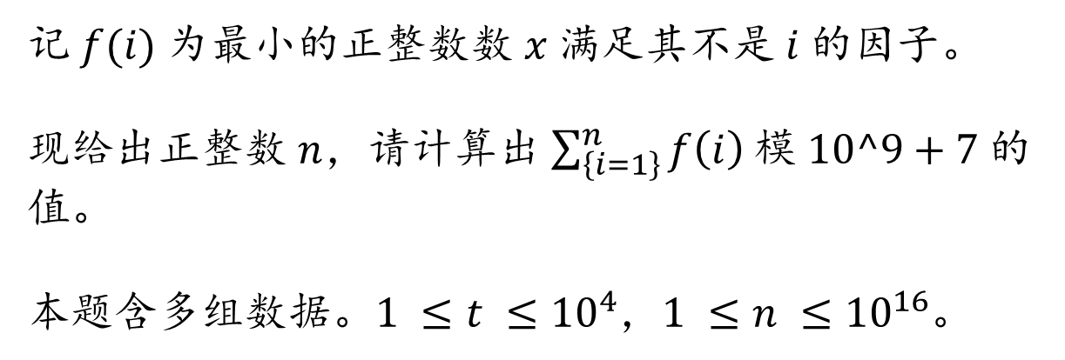
题目分析
找规律
最小非因数问题
Luogu CF1542C
记$f(i)$为最小的正整数数 $x$ 满足其不是 $i$ 的因子。
现给出正整数 $n$，请计算出 $\sum_{\left\{i=1\right\}}^{n}{f\left(i\right)}$模 $10^9+7$ 的值。
本题含多组数据。$1 ≤t ≤{10}^{4}$，$1 ≤n ≤{10}^{16}$。

Slide 23
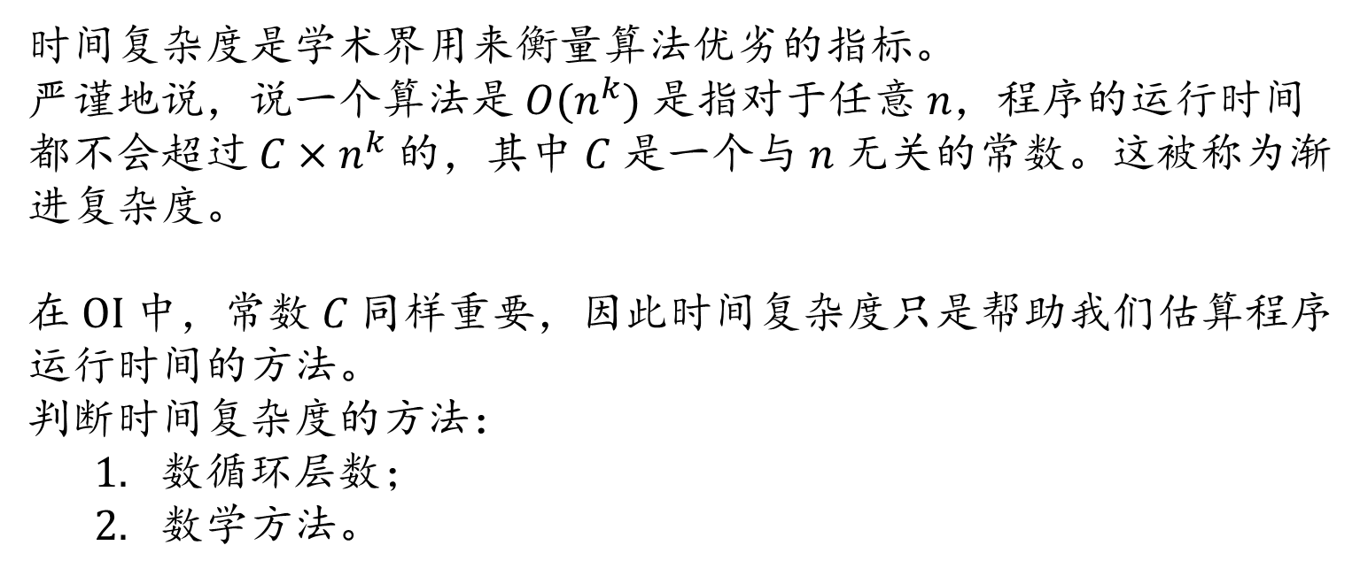
时间复杂度
复杂度理论
时间复杂度是学术界用来衡量算法优劣的指标。
严谨地说，说一个算法是 $O(n^{k})$ 是指对于任意 $n，$程序的运行时间都不会超过 $C×n^{k}$ 的，其中 $C$ 是一个与 $n$ 无关的常数。这被称为渐进复杂度。
在 OI 中，常数 $C$ 同样重要，因此时间复杂度只是帮助我们估算程序运行时间的方法。
判断时间复杂度的方法：
数循环层数；
数学方法。

Slide 24
时间复杂度
复杂度理论
来做一点数学练习：
调和级数；
埃式筛；
子集枚举。

Slide 25
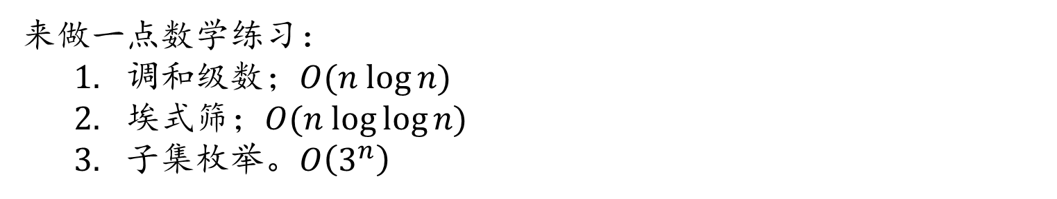
时间复杂度
复杂度理论
来做一点数学练习：
调和级数；$O(n log⁡n)$
埃式筛；$O(n log⁡log⁡n)$
子集枚举。$O\left(3^{n}\right)$

Slide 26
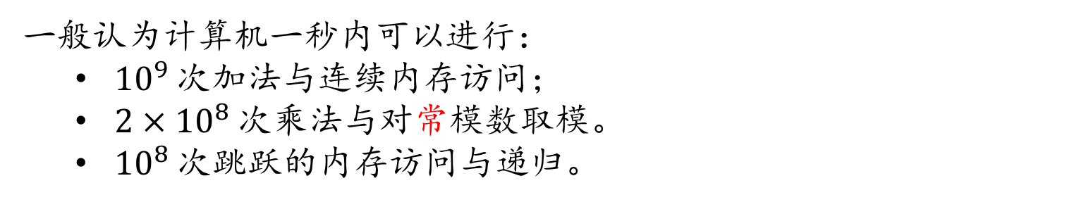
时间复杂度
常数理论
一般认为计算机一秒内可以进行：
${10}^{9}$ 次加法与连续内存访问；
$2×{10}^{8}$ 次乘法与对常模数取模。
${10}^{8}$ 次跳跃的内存访问与递归。

Slide 27
关于学习方法与要求
从讲解中学习
解决你遇到的所有问题，是学习的根本。
而讲解自己所学的东西，是避免悬而未决的问题的最好方法。
从代码中学习
在 AC 后阅读 2~3 最优解与最短代码。
其中也许有巧妙的技巧，也许会有更厉害的算法。
在复盘中学习
不只是比赛，每次做完一道题后都可以给自己复盘。
分析自己的思路与决策，提高下一次思考的效率。
这些方法也许会让你少做几个题，但能增加每题的收获。
数据是很好的衡量尺度，但希望大家不要追求数据而放弃了更好的学习。

